Slide 1


Доступный Нижневартовск

Slide 2
Для того, чтобы люди, имеющие инвалидность, имели возможностью вести независимый образ жизни, в городе Нижневартовске поэтапно реализуются мероприятия по формированию доступной среды жизнедеятельности инвалидов, обеспечению доступа к муниципальным объектам социальной инфраструктуры. Работа по созданию доступной среды в целях интеграции инвалидов в общественную жизнь города Нижневартовска осуществляется в соответствии с ФЗ «О социальной защите инвалидов» и предполагает широкий спектр деятельности:

Slide 3
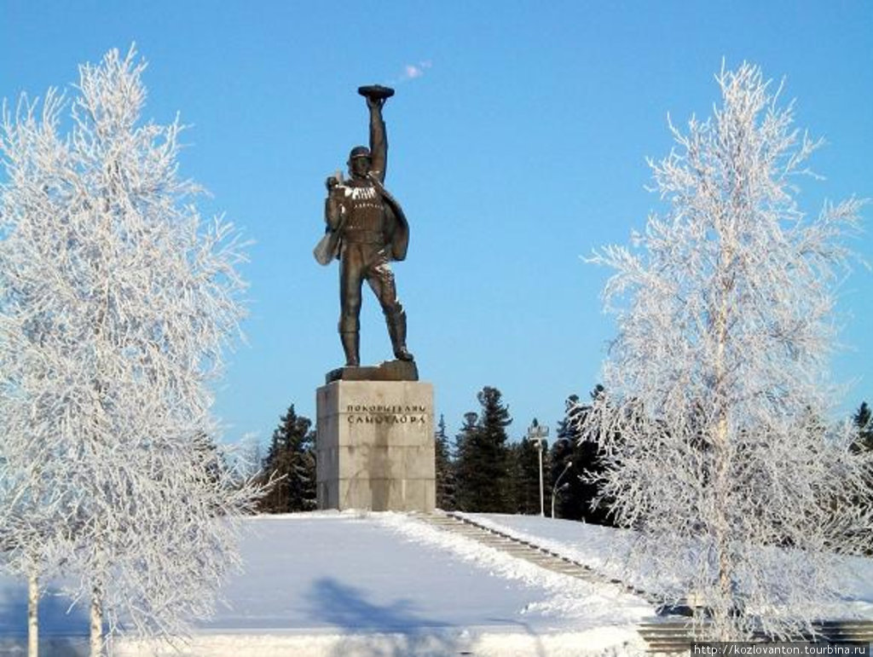
в сфере образования, обеспечения инвалидов жильем, трудозанятости, культуры, физической культуры и спорта, а так же дорожно-транспортной сети города.

Slide 4
Особое внимание при формировании доступной среды в городе уделяется обеспечению доступности для инвалидов и других маломобильных групп населения дорожно-транспортной сети города.

Slide 5
При проведении ремонтных работ на улично-дорожной сети города выполнены работы по восстановлению существующих пандусов и устройству 58 новыми специализированными съездами.

Slide 6
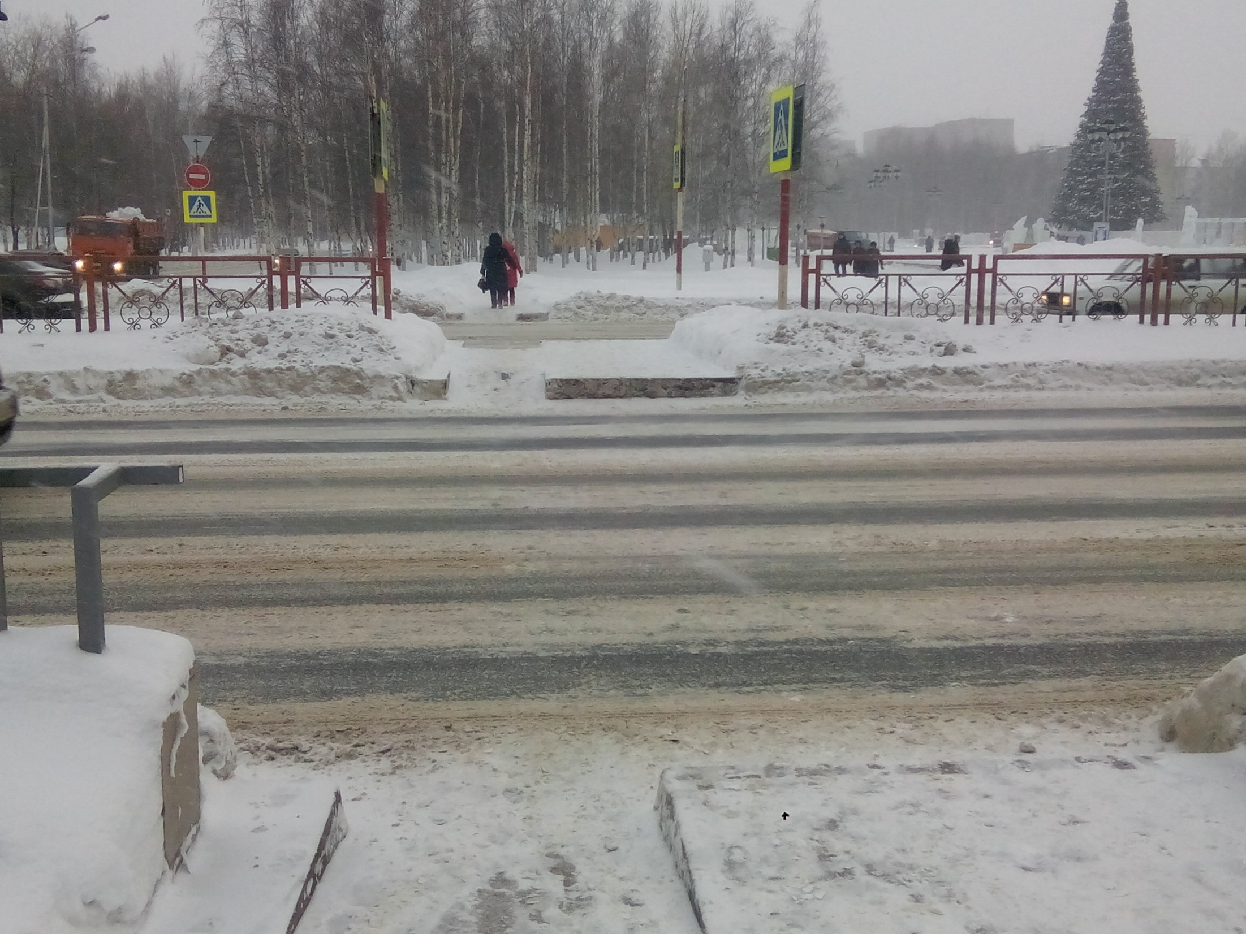

Slide 7
На улично-дорожной сети Нижневартовска расположено 14 светофорных объектов оборудованных дублирующими устройствами со звуковыми сигналами (устройства звукового сопровождения).

Slide 8
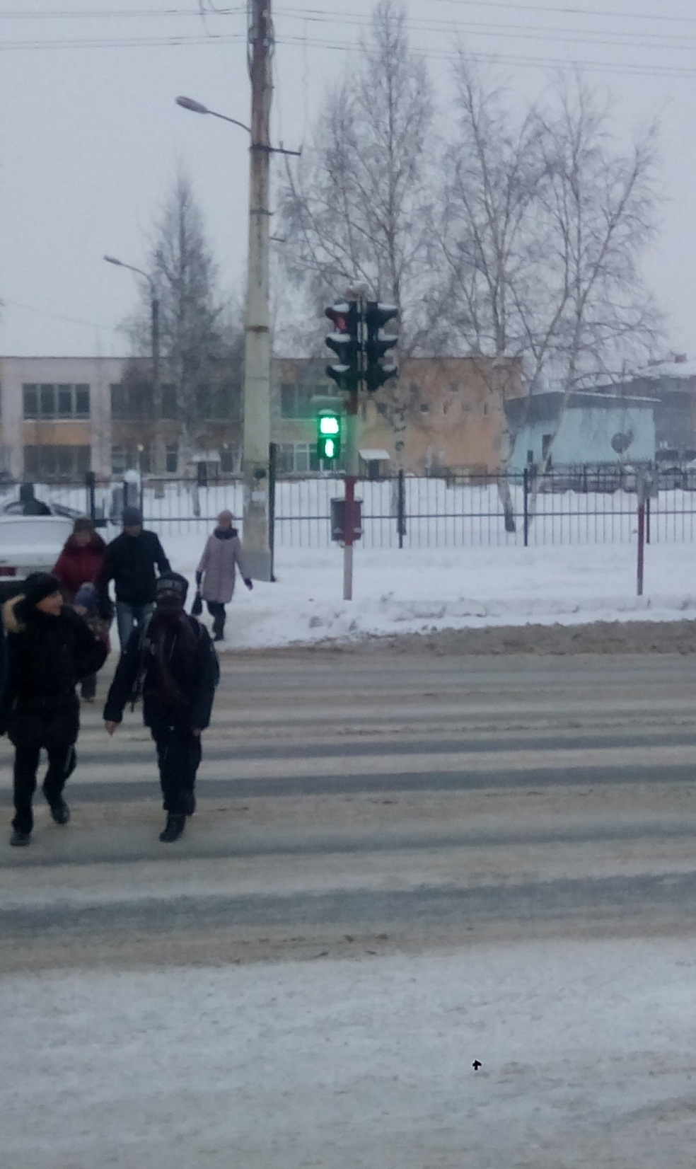

Slide 9
На официальном сайте органов местного самоуправления г. Нижневартовска в разделе «Транспорт и связь» Вы можете найти
информацию о маршрутах и расписании их движения.

Slide 10
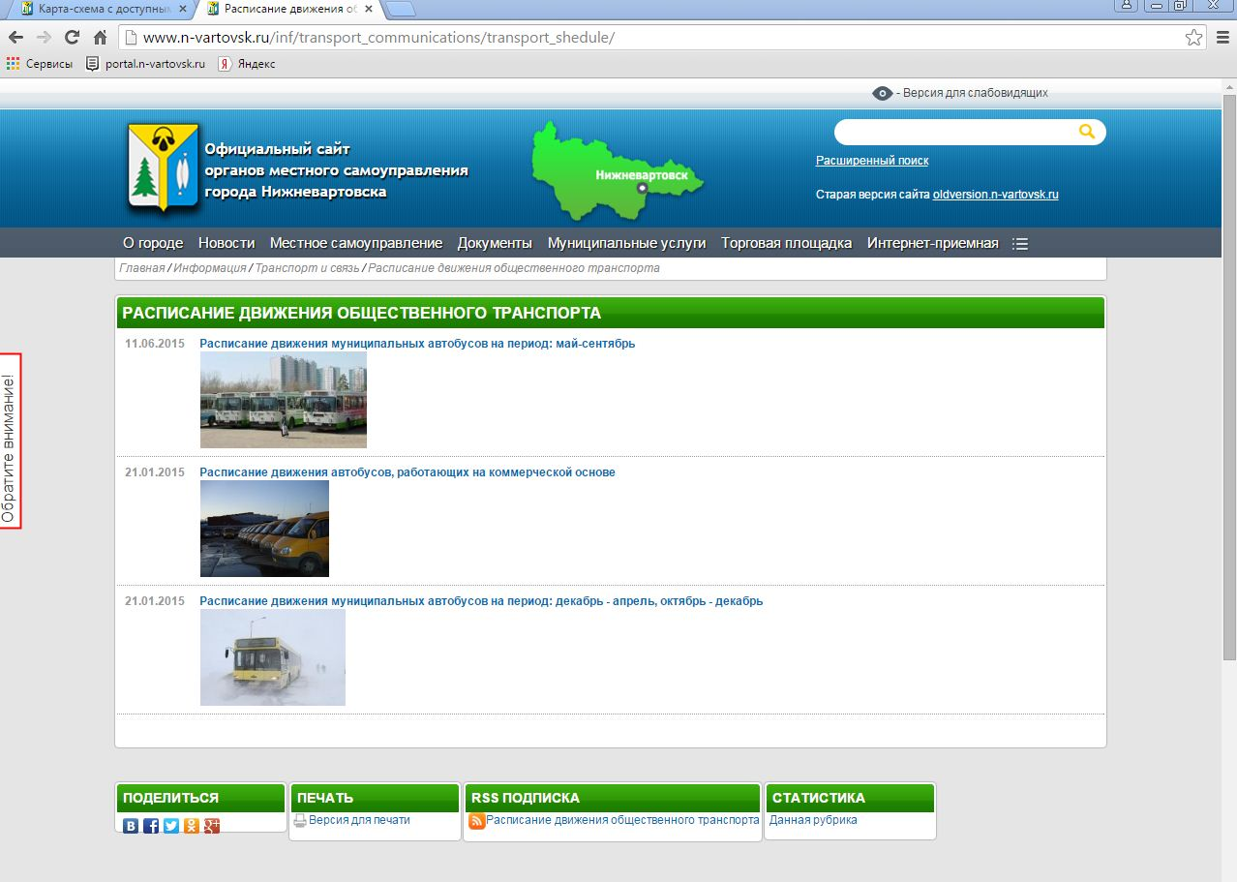

Slide 11
На городских автобусных маршрутах работает 30 специализированных низкопольных автобусов, в которых предусмотрены места для расположения инвалидной коляски.

Slide 12
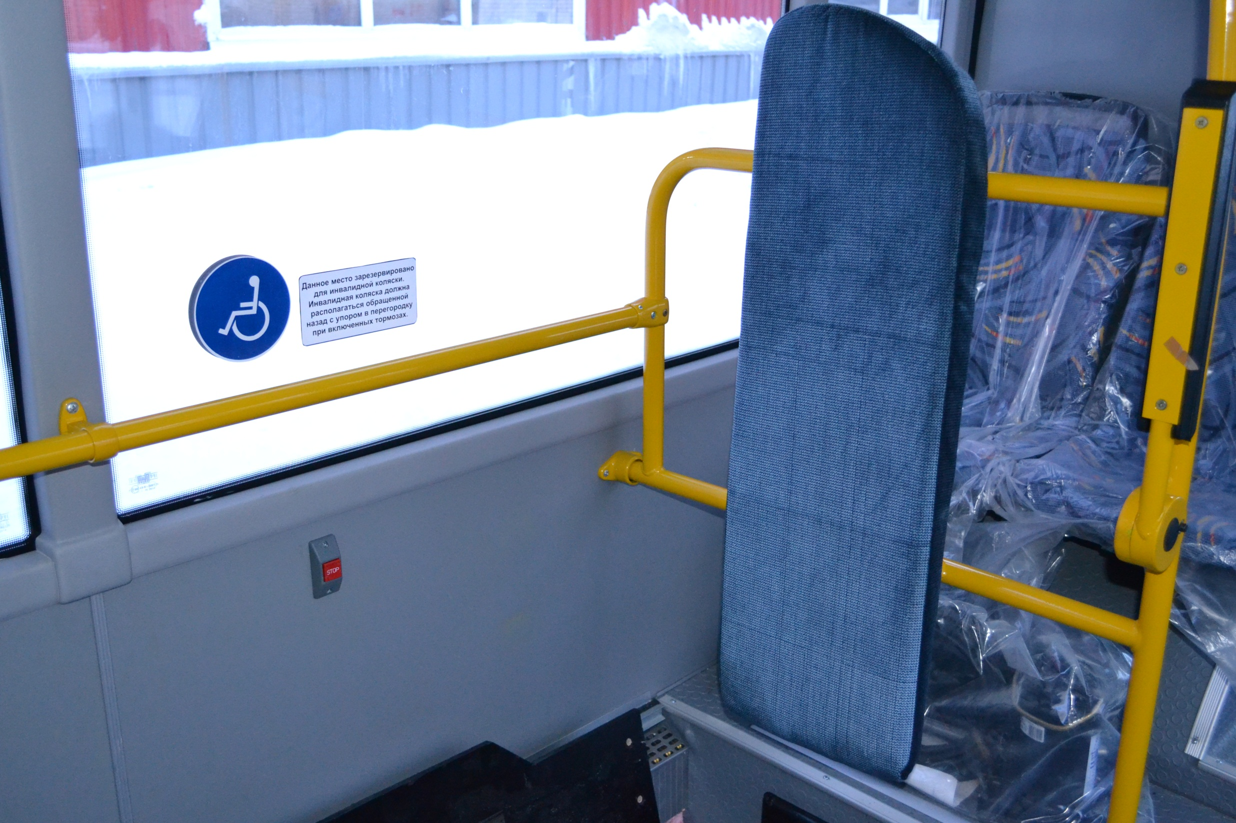

Slide 13
Для улучшения качества транспортного обслуживания разработаны интерактивные карты движения автобусных маршрутов, а так же приложение для мобильных телефонов, позволяющие отслеживать местонахождения автобусов, время прибытия на конкретный остановочный пункт. Воспользоваться ими вы можете по следующим интернет адресам:
http://www.patp1.ru/map/index.php - карта автобусных маршрутов ООО «ПАТП №1»;
http://patp2-nv.ru/monitoring/ - карта автобусных маршрутов ОАО «ПАТП №2».
Также можете скачать приложения «Умный Транспорт» (карта автобусных маршрутов ООО «ПАТП №1») в AppStore и Google Маркете.

Slide 14
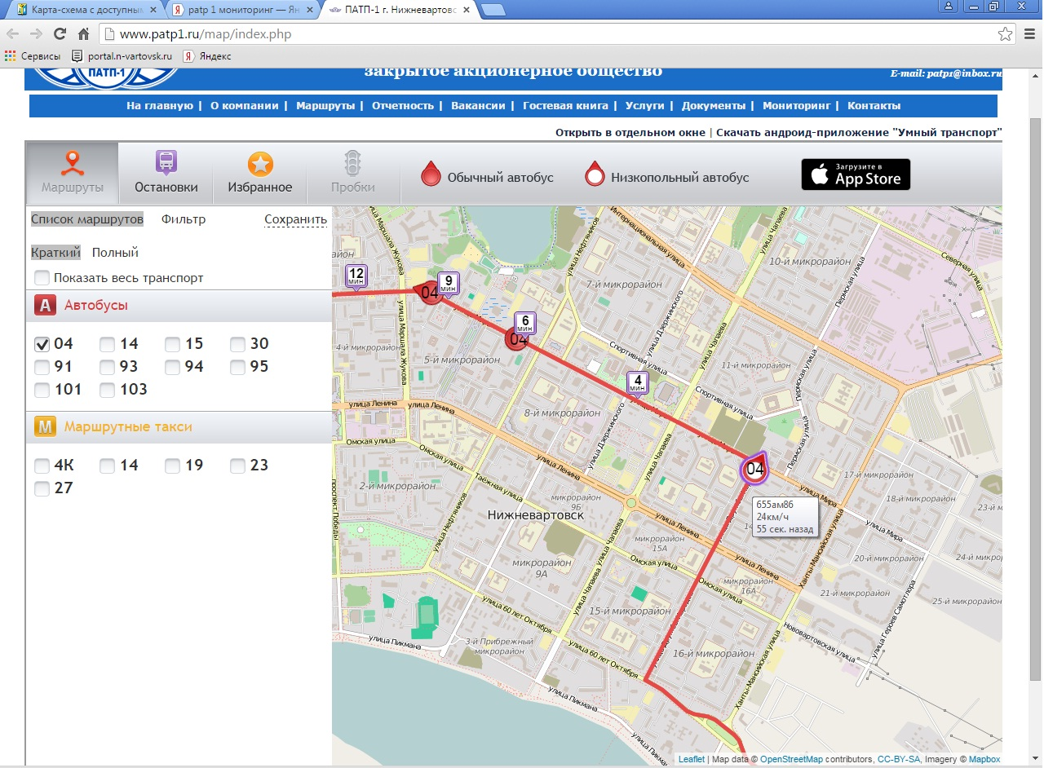

Slide 15
Имеется возможность выбора необходимого маршрута, после нажатия на значок обозначения автобуса, на карте прорисовывыется маршрут движения данного автобуса. Низкопольные автобусы имеют обозначение- белый круг с красной окантовкой.

Slide 16
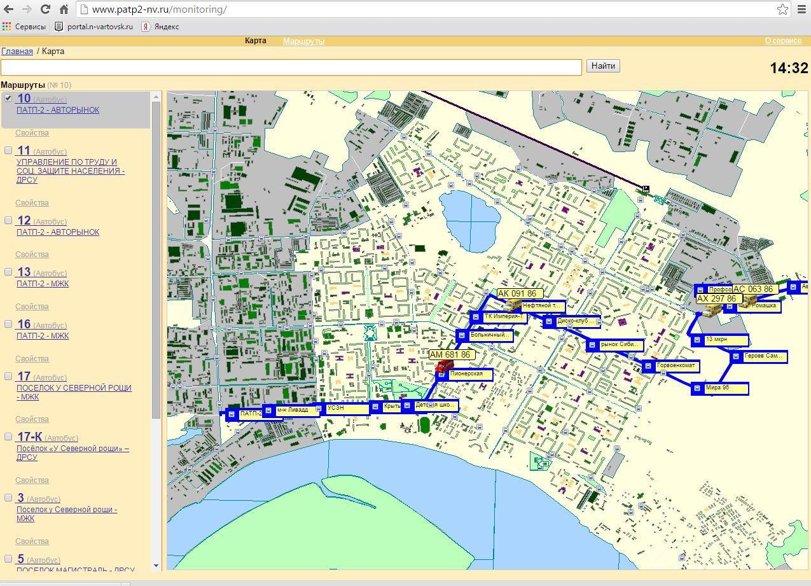

Slide 17
Имеется возможность выбора необходимого маршрута, после выбора на карте отображается местоположение, тип автобуса и его маршрут движения. Автобусы оборудованные для маломобильных групп населения обозначаются красным цветом, при наведении на них курсора, появляется соответствующее информационное сообщение

Slide 18
С декабря 2015 года на официальном сайте органов местного самоуправления в разделе «Доступная среда» в тестовом режиме размещена карта города с доступными объектами дорожно-транспортной сети города. Данная карта разработана для оптимизации в составлении маршрута инвалидами и маломобильными группами населения. Работы по наполнению данной карты будут продолжаться по мере ввода в эксплуатацию новых объектов.

Slide 19
